Slide 1

蓝桥杯16届Python冲刺课：贪心 & 排序

Slide 2
P10387 [蓝桥杯 2024 省 A] 训练士兵 - 洛谷 (luogu.com.cn)
406. 根据身高重建队列 - 力扣（LeetCode）
【拓展作业】【思维】1.分糖果 - 蓝桥云课 (lanqiao.cn)

Slide 3
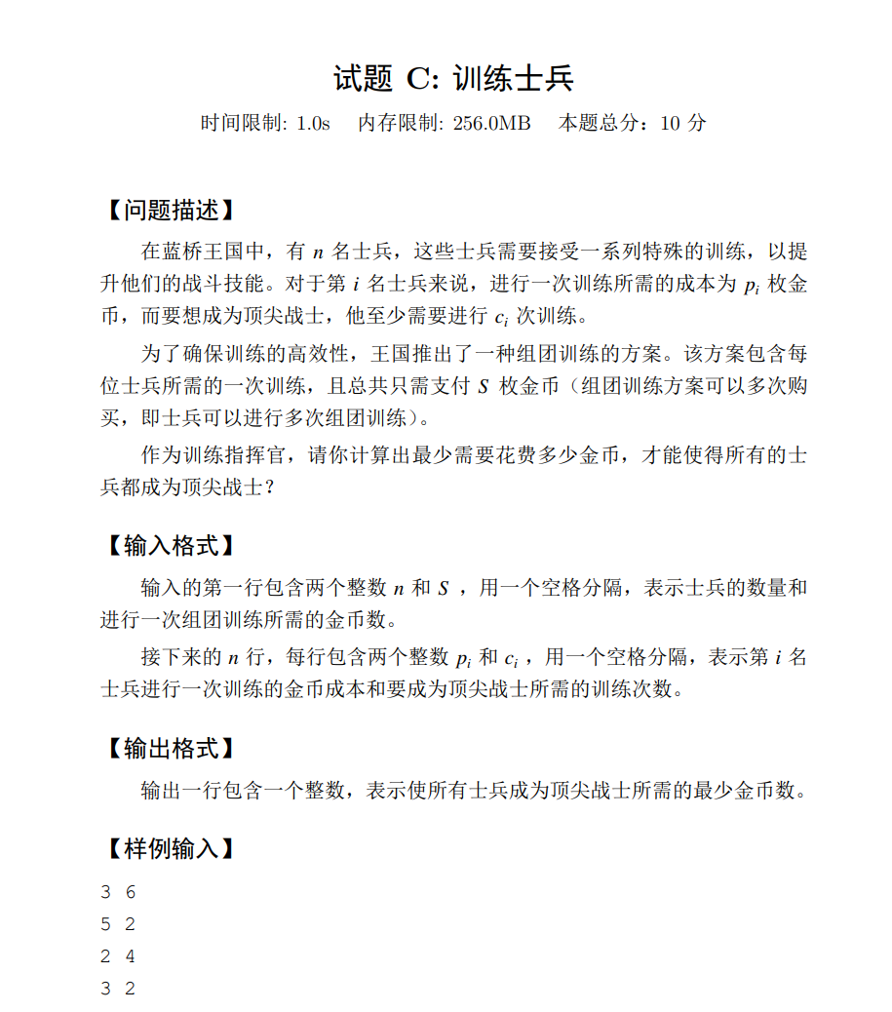
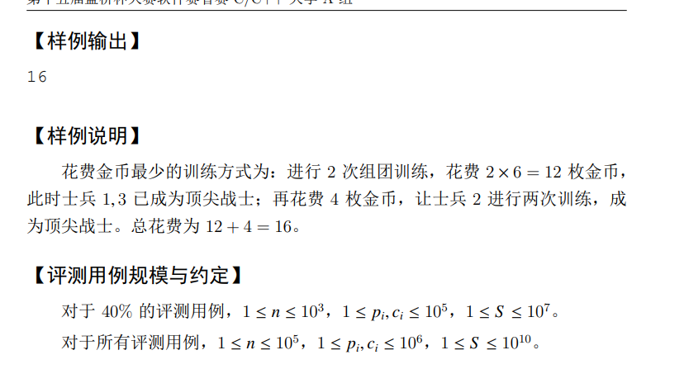
贪心 & 排序
2024_CA_省C.训练士兵
P10387 [蓝桥杯 2024 省 A] 训练士兵 - 洛谷 (luogu.com.cn)

Slide 4
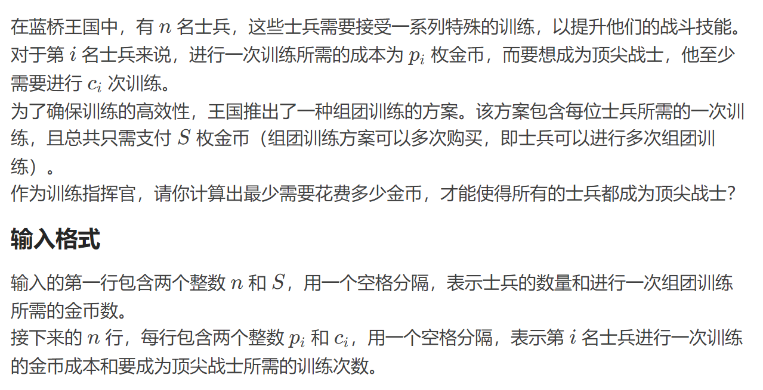
贪心 & 排序
2024_CA_省C.训练士兵

Slide 5
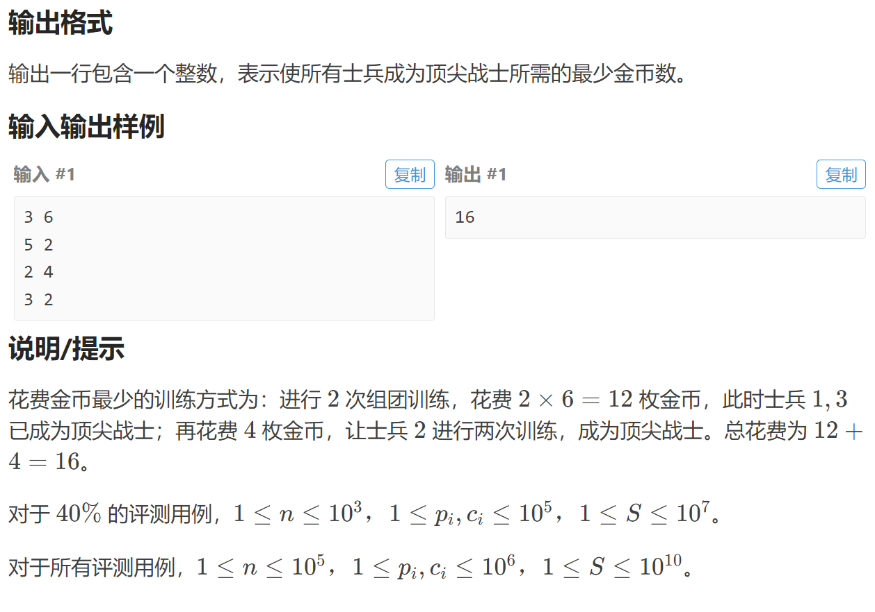
贪心 & 排序
2024_CA_省C.训练士兵

Slide 6
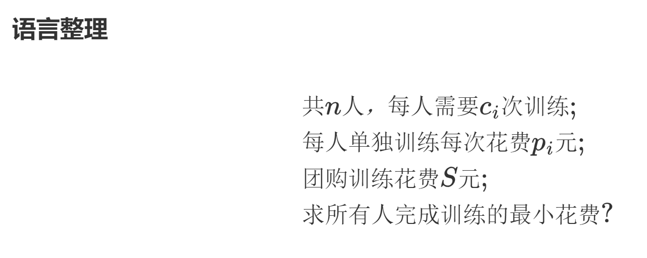
贪心 & 排序
2024_CA_省C.训练士兵

Slide 7
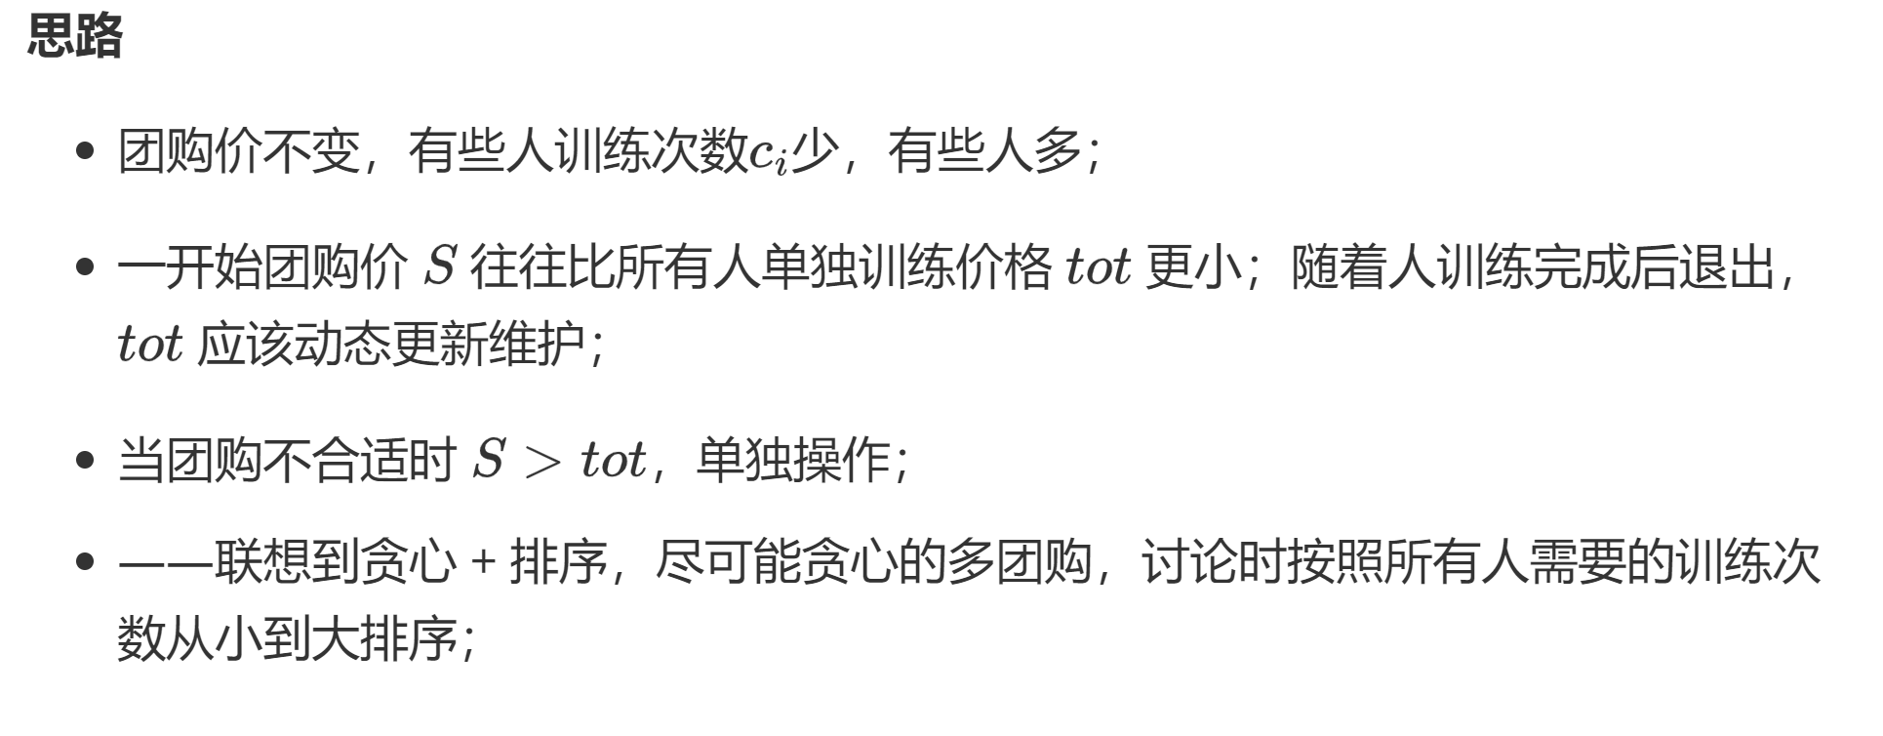
贪心 & 排序
2024_CA_省C.训练士兵

Slide 8
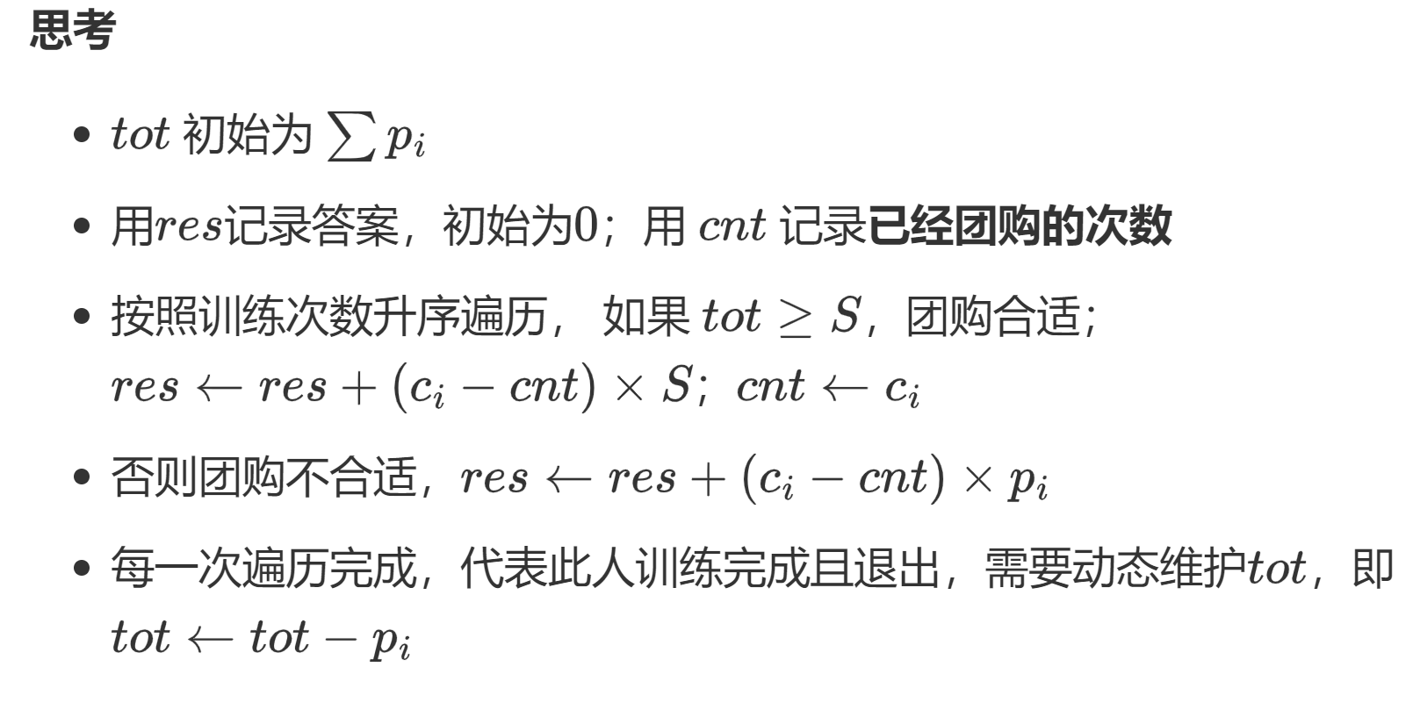
贪心 & 排序
2024_CA_省C.训练士兵

Slide 9
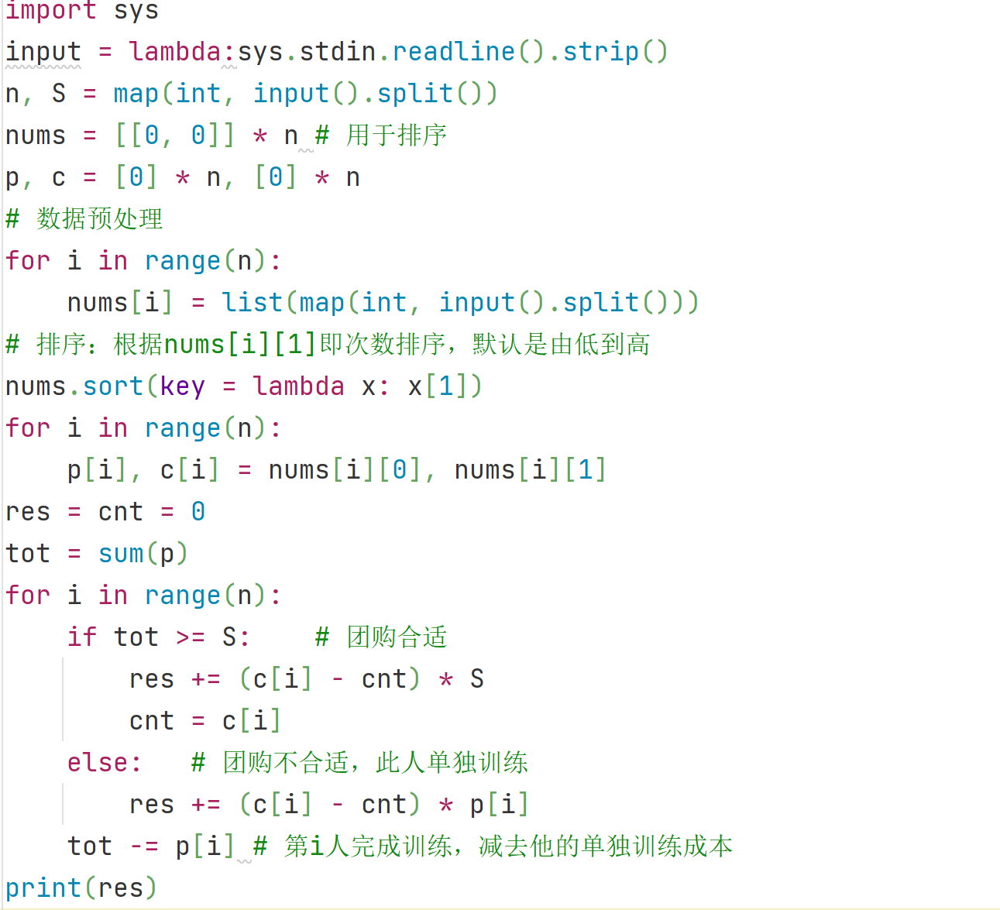
贪心 & 排序
2024_CA_省C.训练士兵

Slide 10
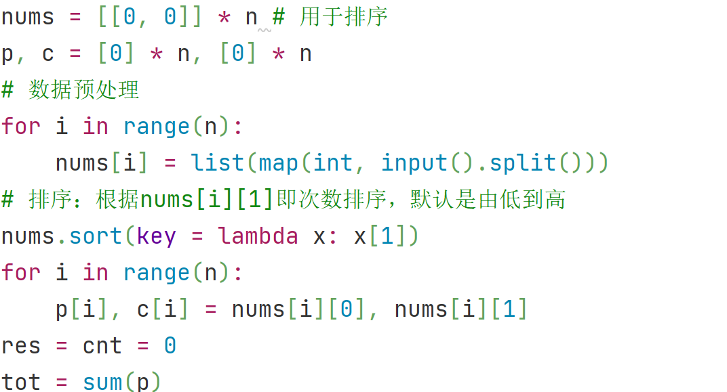
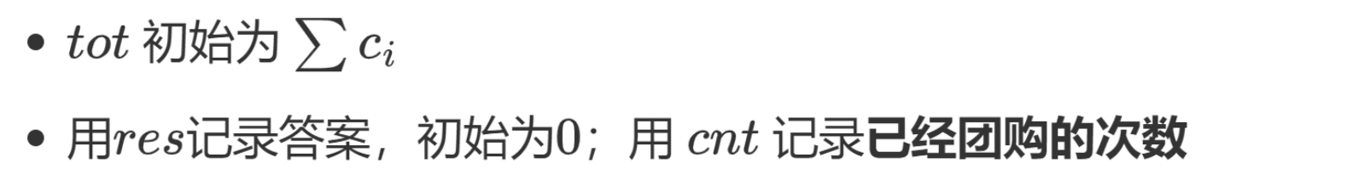
贪心 & 排序
2024_CA_省C.训练士兵

Slide 11
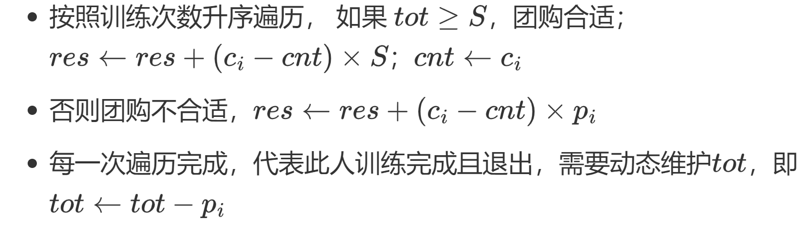
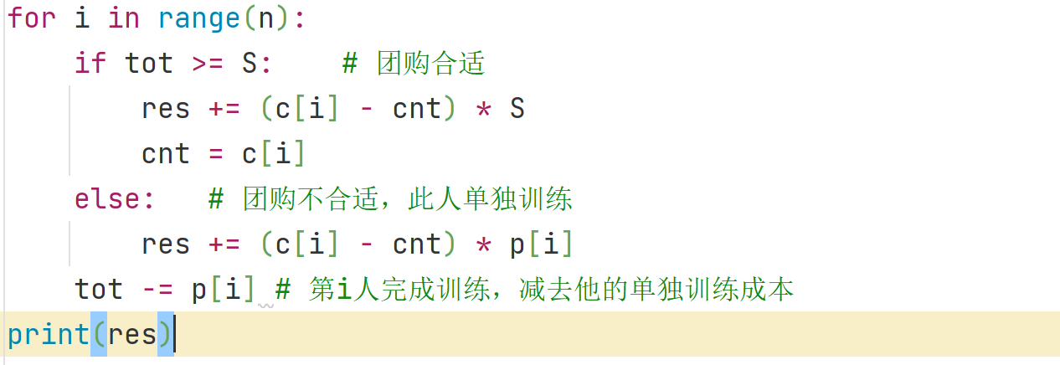
贪心 & 排序
2024_CA_省C.训练士兵

Slide 12
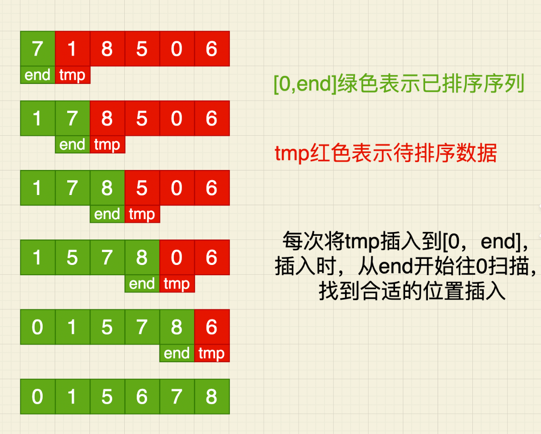
插入排序！
排序

Slide 13
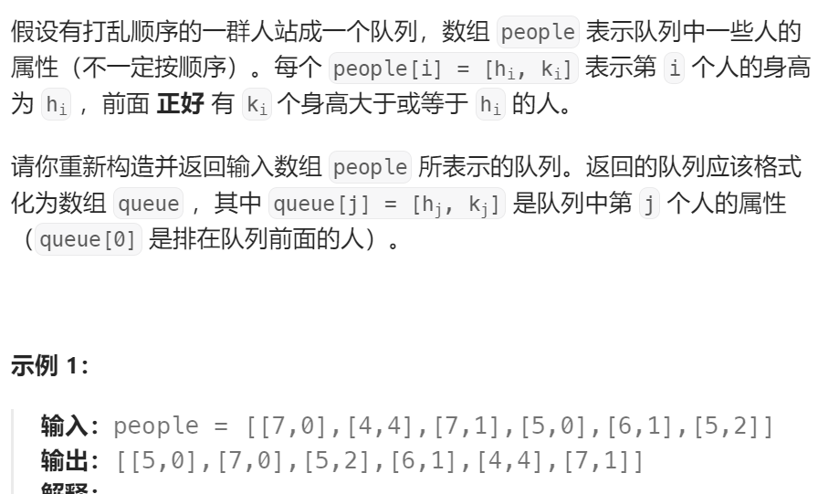
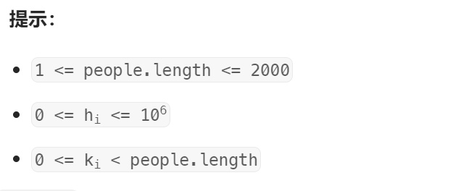
排序
【力扣 中等】406. 根据身高重建队列

Slide 14
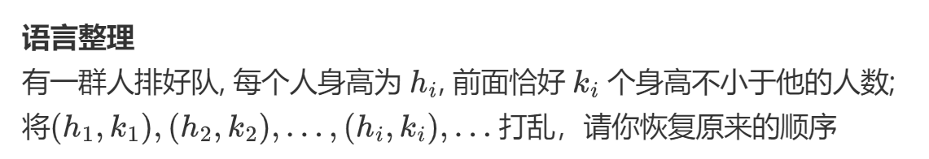
排序
【力扣 中等】406. 根据身高重建队列

Slide 15
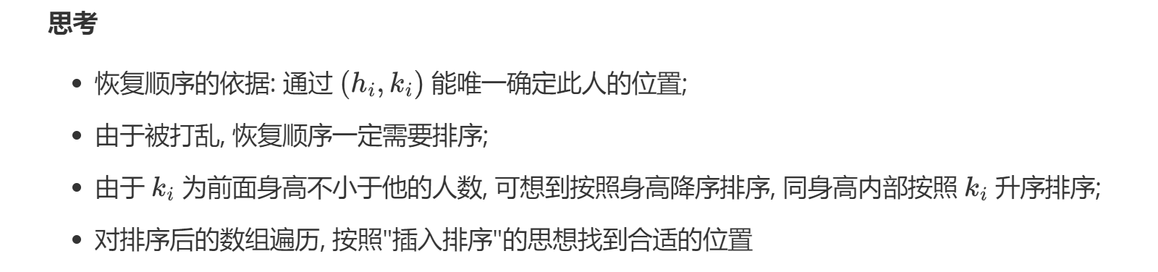
排序
【力扣 中等】406. 根据身高重建队列

Slide 16
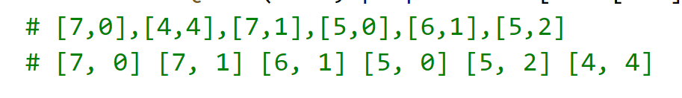
排序
【力扣 中等】406. 根据身高重建队列

Slide 17
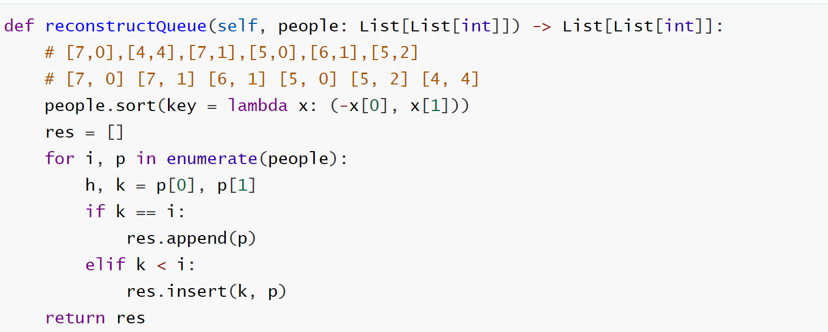
排序
【力扣 中等】406. 根据身高重建队列

Slide 18
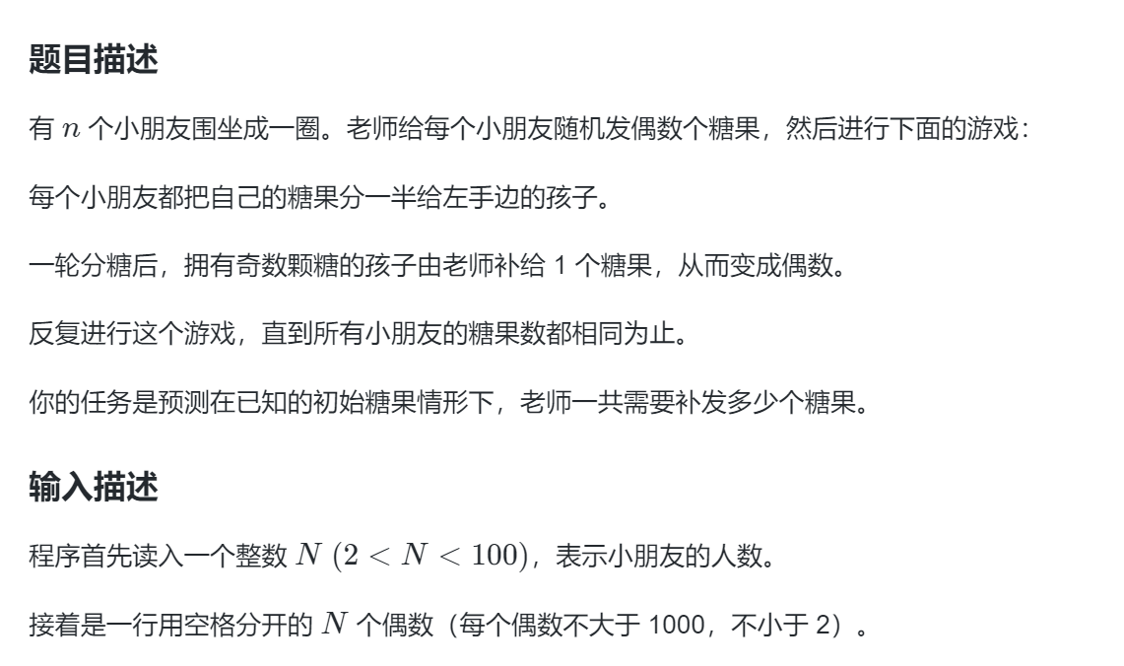
拓展作业
【力扣 中等】1.分糖果 - 蓝桥云课 (lanqiao.cn)

Slide 19
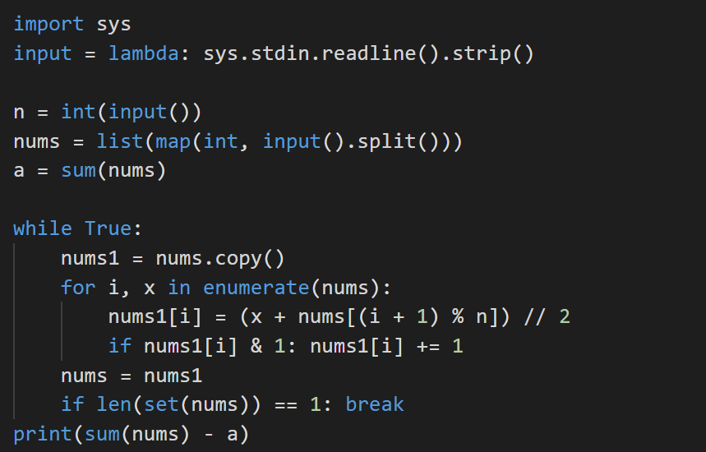
拓展作业
【力扣 中等】1.分糖果 - 蓝桥云课 (lanqiao.cn)

